Slide 1


Оформление ВКР магистра
Ст. преподаватель каф. «Информационные систем» Корунова Н.В.
Ст. преподаватель каф. «Информационные систем» Эгов Е.Н.
2021

Slide 2
Основные стандарты
ГОСТ 7.32–2017. Отчет о научно-исследовательской работе. Структура и правила оформления.
ГОСТ 2.105–2019. Общие требования к текстовым документам.
ГОСТ Р 7.0.97–2016. Требования к оформлению документов.
Ульяновский государственный технический университет
ULSTU.RU

Slide 3
Основные стандарты
Выпускная квалификационная работа (ВКР) магистра (магистерская диссертация)
законченное исследование на заданную тему по профессиональной образовательной программе ВПО, написанное лично автором под руководством научного руководителя, содержащее элементы научного исследования и свидетельствующее об умении автора работать с литературой, обобщать и анализировать фактический материал, демонстрирующее владение общекультурными и профессиональными компетенциями, приобретенными при освоении профессиональной образовательной программы.
Ульяновский государственный технический университет
ULSTU.RU

Slide 4
Основные стандарты
Научный руководитель
специалист в научно-производственной области, в рамках которой определена тема ВКР, обладающий высокой квалификацией и надлежащей педагогической компетенцией (наличие специального образования или документа о повышении квалификации в психолого-педагогической сфере).
Ульяновский государственный технический университет
ULSTU.RU

Slide 5
Основные стандарты
Рецензент
дипломированный специалист в научно-производственной области, в рамках которой определена тема ВКР, обладающий высокой квалификацией, позволяющей ему оценить выполненную работу на соответствие темы, содержания, актуальности, новизны, полноты решения направлению подготовки.
Ульяновский государственный технический университет
ULSTU.RU

Slide 6
Основные стандарты
Научный консультант
специалист в узкой научно-производственной области, использующейся при написании ВКР, по которой компетенции научного руководителя недостаточно.
Ульяновский государственный технический университет
ULSTU.RU

Slide 7
ВКР
Цель
Цели защиты ВКР – установление уровня подготовки выпускника государственной аттестационной комиссией к выполнению профессиональных задач и соответствия его подготовки требованиям ФГОС ВО.
Ульяновский государственный технический университет
ULSTU.RU

Slide 8
ВКР
Требования
Общими требованиями к ВКР являются:
логическая последовательность и преемственность изложения материала;
убедительность аргументации выбранных методов анализа, расчетов и предложений;
краткость и четкость формулировок;
конкретность изложения результатов работы;
доказательность выводов и обоснованность рекомендаций
Ульяновский государственный технический университет
ULSTU.RU

Slide 9
ВКР
Требования
В рамках учебной программы к ВКР предъявляются следующие общие требования по оформлению:
соответствие названия работы ее содержанию, четкая целевая направленность, актуальность, наличие научной новизны;
логическая последовательность изложения материала, базирующаяся на прочных теоретических знаниях по избранной теме и убедительных аргументах;
корректное изложение материала с учетом принятой научной терминологии;
достоверность полученных результатов и обоснованность выводов;
научный стиль написания;
оформление работы в соответствии с требованиями ГОСТ
Ульяновский государственный технический университет
ULSTU.RU

Slide 10
Пояснительная записка
Требования
По результатам выполнения выпускной квалификационной работы оформляется документация, в случае магистерской диссертации – это пояснительная записка, структура и объем данной документации устанавливаются кафедрой, исходя из характера проекта и направления подготовки.
Материал ВКР должен быть систематизирован и оформлен надлежащим образом.
Рекомендуемый объем магистерской диссертации без учета приложений должен составлять от 60 до 80 листов.
Список литературы должен начинаться минимум с 60 страницы, не ранее.
Объем приложений не ограничен.
Ульяновский государственный технический университет
ULSTU.RU

Slide 11
Пояснительная записка
Структура
Рекомендуемый состав и порядок расположения материала в ВКР:
титульный лист;
задание на магистерскую диссертацию;
реферат (аннотация);
содержание;
перечень используемых условных обозначений, сокращений, терминов;
введение;
основная часть;
Ульяновский государственный технический университет
ULSTU.RU

Slide 12
Пояснительная записка
Структура (продолжение)
заключение;
список использованных источников;
приложения;
последний лист;
носитель информации с пояснительной запиской, исходным кодом программы и прочими документами.
Ульяновский государственный технический университет
ULSTU.RU

Slide 13
Пояснительная записка
Дополнительно
В пояснительную записку вкладываются, но не подшиваются:
отзыв руководителя;
отзыв рецензента;
первый лист антиплагиата (где указан общий процент оригинальности работы) с указанием фамилии и росписью;
заявление о самостоятельности работы;
отзыв от специалиста-практика (при наличии);
акт о внедрении (при наличии).
Ульяновский государственный технический университет
ULSTU.RU

Slide 14
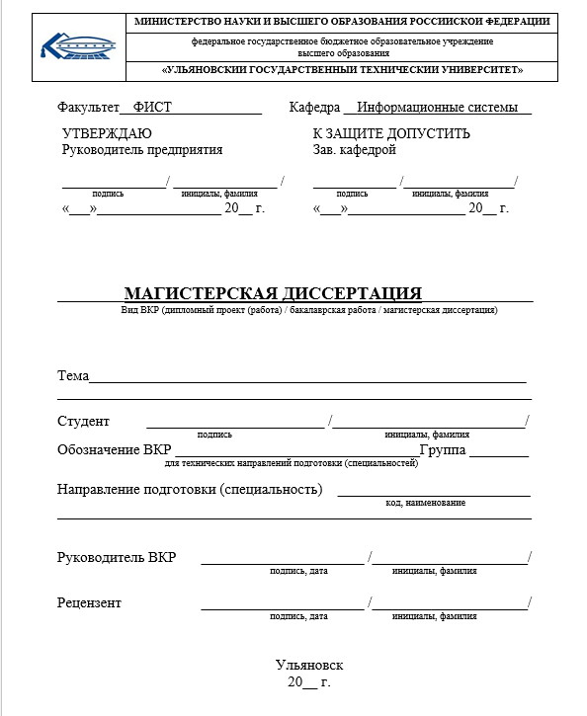
Титульный лист
1. Шапка
3. К ЗАЩИТЕ ДОПУСТИТЬ
2. Утверждаю
4. Тема
6. Обозначение ВКР
5. ФИО
8. Направление подготовки
7. Группа
9. ФИО Руководителя
10. ФИО Рецензента
Ульяновский государственный технический университет
ULSTU.RU

Slide 15
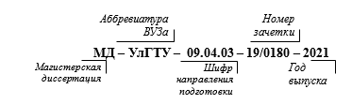
Обозначение ВКР
Ульяновский государственный технический университет
ULSTU.RU

Slide 16
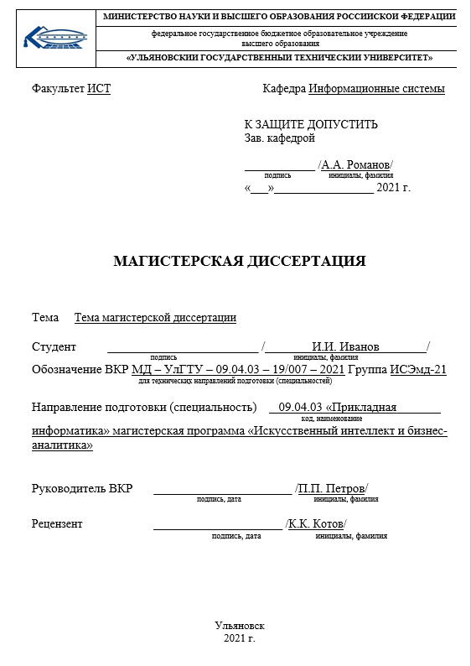
Титульный лист. Пример
Ульяновский государственный технический университет
ULSTU.RU

Slide 17
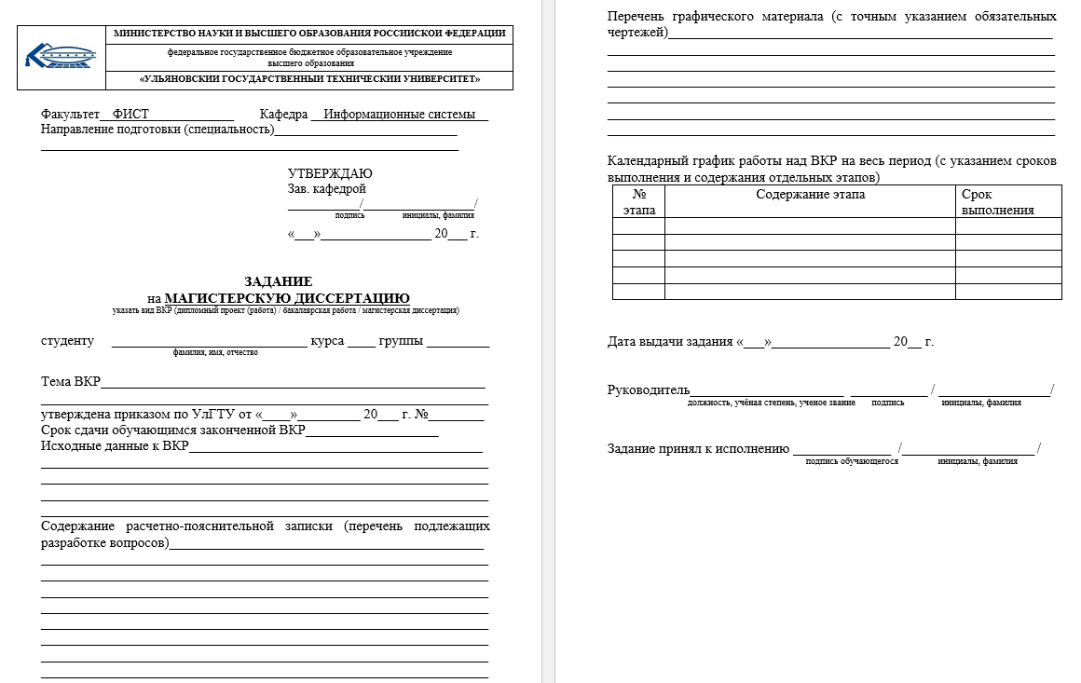
Задание на магистерскую диссертацию
1. Шапка
2. Направление подготовки
3. УТВЕРЖДАЮ
4. ФИО
5. Тема
6. Номер и дата приказа
7. ФИО и должность Руководителя
8. ФИО
Ульяновский государственный технический университет
ULSTU.RU

Slide 18
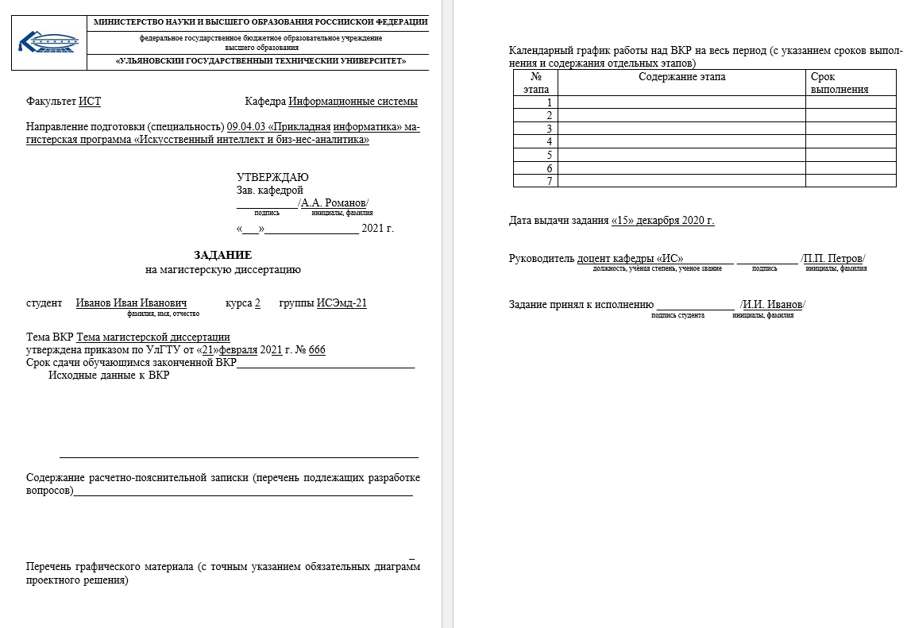
Задание на магистерскую диссертацию. Пример
Ульяновский государственный технический университет
ULSTU.RU

Slide 19

Аннотация
Структура
Рекомендуемый состав и порядок расположения материала в ВКР:
титульный лист;
задание на магистерскую диссертацию;
реферат (аннотация);
Текст на 1-2 страницы с общими сведениями о ВКР
Ульяновский государственный технический университет
ULSTU.RU

Slide 20
Содержание
Требования
В содержании приводятся заголовки разделов, граф, параграфов и т. д. с указанием страниц всех частей работы. При этом заголовки и их рубрикационные индексы должны быть приведены в строгом соответствии с текстом.
Ульяновский государственный технический университет
ULSTU.RU

Slide 21
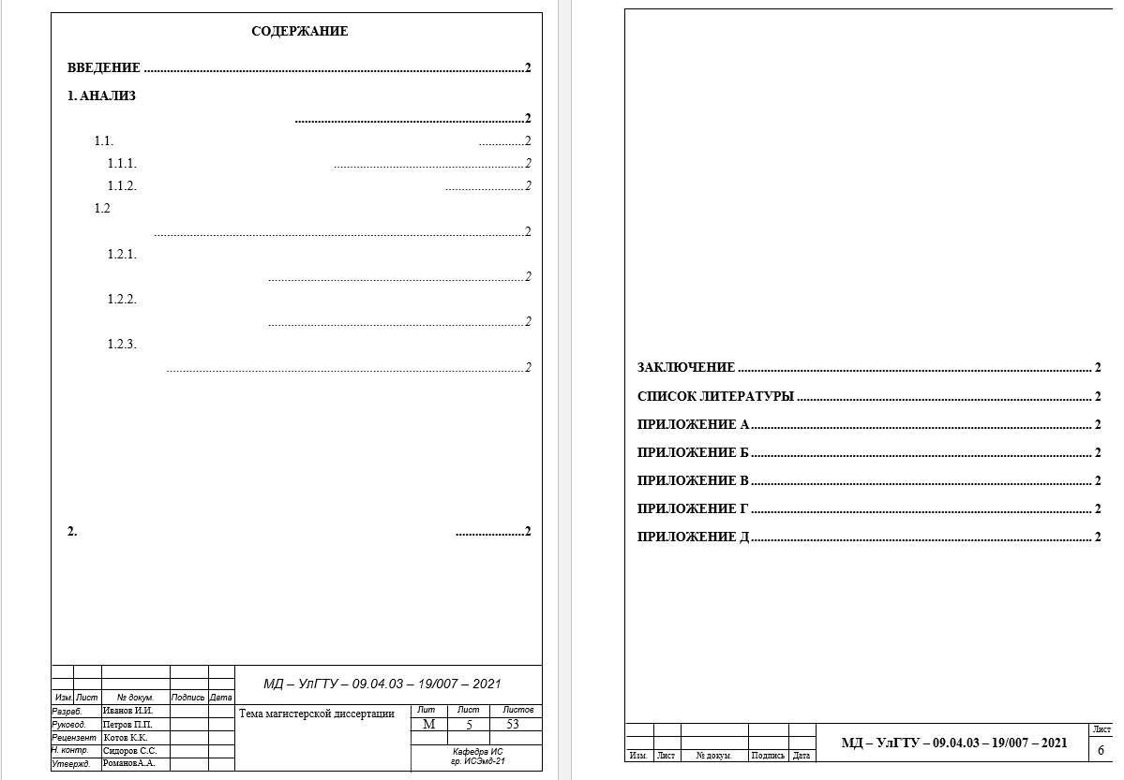
Содержание
Ульяновский государственный технический университет
ULSTU.RU

Slide 22
Рамки
Требования
Все страницы работы (за исключением титульного листа, задания и последнего листа) должны быть оформлены рамками с основными надписями по форме 2 (первая страница раздела «Содержание») и 2а.
Ульяновский государственный технический университет
ULSTU.RU

Slide 23
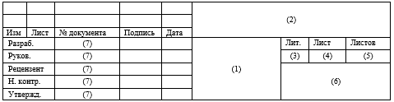
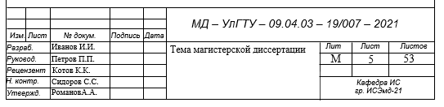
Большая шапка
Ульяновский государственный технический университет
ULSTU.RU

Slide 24
Большая шапка
Структура
В графе 1 – тема магистерской диссертации.
В графе 2 – обозначение ВКР.
В графе 3 – литера «М» (магистерская диссертация).
В графе 4 – порядковый номер листа.
В графе 5 – количество листов в пояснительной записке (считается по список литературы, приложения уже не учитываются).
В графе 6– помещают: кафедра ___, учебная группа ___.
Ульяновский государственный технический университет
ULSTU.RU

Slide 25
Большая шапка
первая страница раздела «Содержание»
Структура
В графе 7 указывают фамилии:
  в строке «Разраб.» – исполнителя проекта;
  в строке «Руков.» – руководителя проекта;
  в строке «Рецензент» –рецензент работы;
  в строке «Н.контр.» – ответственного за соблюдение требований ЕСКД от кафедры Информационные системы;
  в строке «Утвержд.» – заполняется по указанию кафедры;
Ульяновский государственный технический университет
ULSTU.RU

Slide 26

Малая шапка
Структура
в графе 8 – Порядковый номер страницы записки
Ульяновский государственный технический университет
ULSTU.RU

Slide 27
Закрепление
Ульяновский государственный технический университет
ULSTU.RU

Slide 28
Правила оформления текста записки
Общие требования к тексту
Каждый* лист пояснительной записки ВКР для технических направлений/специальностей заключается в рамку.
По ГОСТ 7.32–2017 текст печатается на одной стороне листа белой бумаги формата А4, при этом размеры полей: правое – не менее 10 мм, верхнее и нижнее – не менее 20 мм, левое – не менее 30 мм.
При оформлении в текстовом редакторе следует соблюдать следующие параметры: выбранный шрифт должен быть четким и разборчивым (рекомендуется «times new roman», размер шрифта – 14 или «arial» размер – 12), печать через 1,5 интервала. Цвет шрифта – черный.
Ульяновский государственный технический университет
ULSTU.RU

Slide 29
Правила оформления текста записки
Требования к оформлению глав
Названия глав, параграфов, пунктов, подпунктов следует начинать с абзаца, их можно писать более крупным кеглем, чем текст. Допускается выделение интенсивностью (полужирный шрифт).
Каждая глава должна начинаться с новой страницы. Названия глав (разделов), параграфов (подразделов) должны соответствовать оглавлению (содержанию) и быть оформлены единообразно во всем документе.
Ульяновский государственный технический университет
ULSTU.RU

Slide 30
Правила оформления текста записки
Требования к нумерации страниц
Страницы ПЗ следует нумеровать арабскими цифрами, соблюдая сквозную нумерацию по всему тексту ПЗ. Номер страницы проставляют в центре нижней части листа без точки, черточек и скобок. Титульный лист включают в общую нумерацию страниц ПЗ. Номер страницы на титульном листе не проставляют, но учитывают при нумерации. Иллюстрации и таблицы, расположенные на отдельных листах, включают в общую нумерацию страниц ПЗ.
Ульяновский государственный технический университет
ULSTU.RU

Slide 31
Пояснительная записка
Структура
Рекомендуемый состав и порядок расположения материала в ВКР:
титульный лист;
задание на магистерскую диссертацию;
реферат (аннотация);
содержание;
перечень используемых условных обозначений, сокращений, терминов;
Ульяновский государственный технический университет
ULSTU.RU

Slide 32
Пояснительная записка. Введение
Структура
указывается тема работы, обосновывается ее выбор, раскрывается актуальность темы;
определяются объект и предмет исследования;
определяется цель работы и основные задачи;
приводятся обоснования научной новизны работы;
указываются используемые методики.
Ульяновский государственный технический университет
ULSTU.RU

Slide 33
Пояснительная записка. Основная часть
Структура
Структура основной части должна включать в себя:
научный обзор проблемной области, существующих методов, алгоритмов и решений заявленной цели в описываемой предметной области;
детальное представление собственных методов, алгоритмов или решений заявленной цели, с выделением научной новизны предлагаемых методов, алгоритмов по сравнению с существующими;
описание программной реализации предлагаемых методов, алгоритмов и решений;
качественные эксперименты, подтверждающие достижение заявленных целей и задач);
Ульяновский государственный технический университет
ULSTU.RU

Slide 34
Пояснительная записка. Основная часть
Рубрикация и заголовки
Разделы (главы) пояснительной записки могут делиться на подразделы (параграфы), которые в свою очередь могут делиться на пункты и подпункты (и более мелкие разделы). При делении текста на пункты и подпункты необходимо, чтобы каждый пункт содержал законченную информацию.
Номер подраздела состоит из номеров раздела и подраздела в разделе, разделенных точкой. В конце номера точка не ставится. Аналогичным образом нумеруются и пункты в подразделе (например, 1.4.3 Вывод анализа).
Ульяновский государственный технический университет
ULSTU.RU

Slide 35
Пояснительная записка. Основная часть
Рубрикация и заголовки
Заголовки подразделов, пунктов и подпунктов следует печатать с абзацного отступа с прописной буквы без точки в конце, не подчеркивая. Если заголовок состоит из двух предложений, их разделяют точкой. Переносы слов в заголовках не допускаются. Заголовки в содержании должны точно соответствовать заголовкам в тексте.
Размер абзацного отступа равен пяти ударам пишущей машинки (или 15–17 мм). Расстояние между заголовком и текстом должно быть равно 3 или 4 интервалам (15 мм). Если основной текст напечатан интервалом 1,5, то это значит, что расстояние между заголовком и текстом равно одной пустой строке. Расстояние между заголовками главы и параграфа – 2 интервала (8 мм).
Ульяновский государственный технический университет
ULSTU.RU

Slide 36
Пояснительная записка. Основная часть
Математические формулы
Формулы и уравнения следует выделять из текста в отдельную строку. Над и под каждой формулой или уравнением нужно оставить по пустой строке.
Все формулы нумеруются. Обычно нумерация сквозная. Номер проставляется арабскими цифрами в круглых скобках в крайнем правом положении на строке, например, (1). В многострочной формуле номер формулы ставят против последней строки.
Допускается нумерация формул в пределах раздела. В этом случае номер формулы состоит из номера раздела и порядкового номера внутри раздела, разделенных точкой, например, (3.1).
Формулы в приложениях имеют отдельную нумерацию в пределах каждого приложения с добавлением впереди обозначения приложения, например, (В.2).
Ульяновский государственный технический университет
ULSTU.RU

Slide 37
Пояснительная записка. Основная часть
Математические формулы
Если уравнение не умещается в одну строку, то оно должно быть перенесено после знаков равенства, умножения, сложения, вычитания и знаков соотношения (   и т. п.), причем этот знак в начале следующей строки повторяют. При переносе формулы на знаке, символизирующем операцию умножения, применяют знак «Х».
Переносить на другую строку допускается только самостоятельные члены формулы. Не допускается при переносе разделение показателей степени, выражений в скобках, дробей, а также выражений, относящихся к знакам корня, интеграла, суммы, логарифма, тригонометрических функций и т. п.
Ульяновский государственный технический университет
ULSTU.RU

Slide 38
Пояснительная записка. Основная часть
Математические формулы
Если нужны пояснения к символам и коэффициентам с расшифровкой их размерностей, то они приводятся сразу под формулой в той же последовательности, в которой они идут в формуле. Перечень располагают с новой строки после слова «где» в виде колонки; символ отделяют от его расшифровки знаком тире. После расшифровки каждого символа ставят точку с запятой, размерность буквенного обозначения отделяют от текста запятой.
В пределах текста пояснительной записки нельзя обозначать одинаковыми буквенными символами разные понятия и разными символами одинаковые понятия.
Ульяновский государственный технический университет
ULSTU.RU

Slide 39
Пояснительная записка. Основная часть
Таблицы
Таблицей называют цифровой и текстовый материал, сгруппированный в определенном порядке в горизонтальные строки и вертикальные графы (столбцы), разделенные линиями.
На все таблицы в тексте должны быть ссылки. Таблица должна располагаться непосредственно после текста, в котором она упоминается впервые, или на следующей странице.
Все таблицы нумеруются (нумерация сквозная, либо в пределах раздела – в последнем случае номер таблицы состоит из номера раздела и порядкового номера внутри раздела, разделенных точкой (например, Таблица 1.2). Таблицы каждого приложения обозначают отдельной нумерацией арабскими цифрами с добавлением впереди обозначения приложения (например, Таблица В.2).
Ульяновский государственный технический университет
ULSTU.RU

Slide 40
Пояснительная записка. Основная часть
Таблицы
Название таблицы следует помещать над таблицей слева, без абзацного отступа в одну строку с ее номером через тире. Слово «Таблица» пишется полностью. Точка в конце названия не ставится.
Например, «Таблица 3 – Доходы фирмы»
Ульяновский государственный технический университет
ULSTU.RU

Slide 41
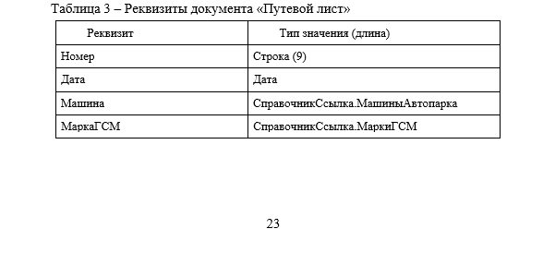
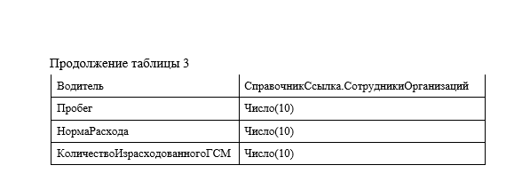
Пояснительная записка. Основная часть
Таблицы
При переносе таблицы на следующую страницу название помещают только над первой частью, при этом верхнюю горизонтальную черту, ограничивающую последующие части таблицы, не проводят.
Ульяновский государственный технический университет
ULSTU.RU

Slide 42
Пояснительная записка. Основная часть
Иллюстрации
На все иллюстрации (рисунки. чертежи, графики, схемы, компьютерные распечатки, диаграммы и т. п.) в тексте должны быть даны ссылки. Рисунки должны располагаться непосредственно после текста, в котором они упоминаются впервые, или на следующей странице.
Иллюстрации, за исключением иллюстраций приложений, нумеруются арабскими цифрами, при этом нумерация сквозная, но допускается нумеровать и в пределах раздела (главы). В последнем случае номер рисунка состоит из номера раздела и порядкового номера иллюстрации, разделенных точкой (например, Рисунок 1.1).
Подпись к рисунку располагается под ним посередине строки. Слово «Рисунок» пишется полностью. Подпись должна выглядеть так: «Рисунок 1 – Схема базы данных». Точка в конце названия не ставится.
Ульяновский государственный технический университет
ULSTU.RU

Slide 43
Пояснительная записка. Основная часть
Иллюстрации
Если в работе есть приложения, то рисунки каждого приложения обозначают отдельной нумерацией арабскими цифрами с добавлением впереди обозначения приложения (например, Рисунок А.3).
При ссылках на иллюстрации следует писать «… в соответствии с рисунком 2» при сквозной нумерации и «… в соответствии с рисунком 1.2» при нумерации в пределах раздела.
Ульяновский государственный технический университет
ULSTU.RU

Slide 44
Пояснительная записка. Основная часть
Список литературы
Использованные в процессе работы специальные литературные источники указываются в конце пояснительной записки перед приложением.
Список использованной литературы входит в основной объем работы.
На более чем 80% литературных источников в тексте работы обязательно должна быть хотя бы одна ссылка.
Необходимо минимум 30 ссылок на различные источники литературы.
Ульяновский государственный технический университет
ULSTU.RU

Slide 45
Пояснительная записка. Основная часть
Приложения
Приложения оформляются как продолжение пояснительной записки на последующих страницах, но в основной листаж не включаются. Содержание приложений определяется студентом по согласованию с научным руководителем. При этом в основном тексте работы целесообразно оставить только тот иллюстративный материал, который позволяет непосредственно раскрыть содержание излагаемой темы. Вспомогательный же материал выносится в приложения. Объем приложений не ограничивается, поэтому основной листаж можно регулировать за счет переноса иллюстративного материала в приложения или из приложений.
В тексте работы на все приложения должны быть даны ссылки. Приложения располагают в порядке ссылок на них в тексте.
Ульяновский государственный технический университет
ULSTU.RU

Slide 46
Пояснительная записка. Основная часть
Приложения
Каждое приложение следует начинать с новой страницы с указанием наверху посередине страницы слова «ПРИЛОЖЕНИЕ» и его обозначения. Приложение должно иметь заголовок, который записывают симметрично относительно текста с прописной буквы отдельной строкой.
Приложения обозначают заглавными буквами русского алфавита, начиная с А, за исключением букв Ё, З, Й, О, Ч, Ь, Ы, Ъ. После слова «Приложение» следует буква, обозначающая его последовательность (например: ПРИЛОЖЕНИЕ Б).
Допускается обозначение приложений буквами латинского алфавита, за исключением букв I и O. В случае полного использования букв русского и латинского алфавитов допускается обозначать приложения арабскими цифрами.
Если в документе одно приложение, оно обозначается «ПРИЛОЖЕНИЕ А».
Ульяновский государственный технический университет
ULSTU.RU

Slide 47
Пояснительная записка. Последний лист
Структура
В последнем листе записки приводится информация о самостоятельности работы. Лист НЕ оформляется в рамку. Также на листе указывается общая информация о работе:
Количество листов
Количество источников информации
Объем приложений
Количество напечатанных экземпляров
Ульяновский государственный технический университет
ULSTU.RU

Slide 48
Пояснительная записка. Носитель информации
Структура
К записке прикрепляется носитель информации, на котором находятся:
исходный код программы;
пояснительная записка;
презентация доклада на защиту;
иные материалы (акты, дипломы, грамоты)
В качестве носителя могут выступать CD или DVD диски, либо USB-накопитель
Ульяновский государственный технический университет
ULSTU.RU

Slide 49
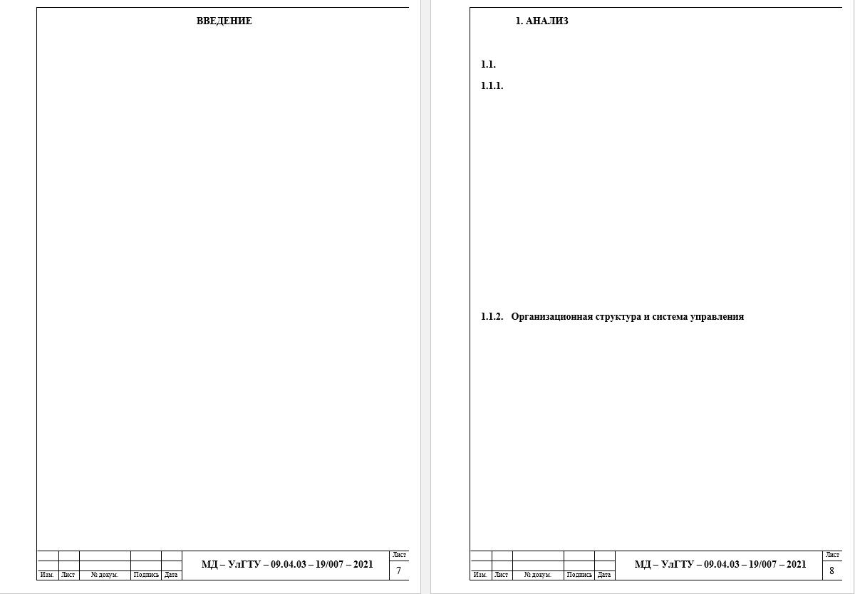

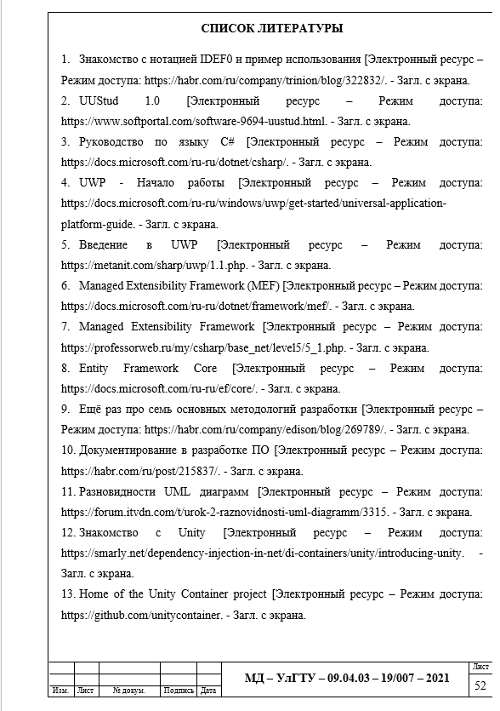

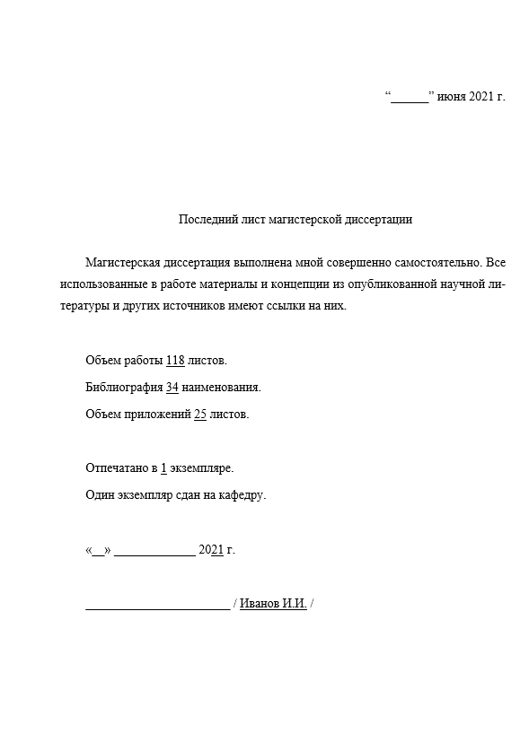
Пояснительная записка. Сборка
Ульяновский государственный технический университет
ULSTU.RU

Slide 50
Спасибо за внимание!
Рады видеть Вас на наших мероприятиях!
2021

